Slide 1

ЗНАТОКИ
ТАССР - ТАТАРСТАНА
ВИКТОРИНА
ДЛЯ ДЕТЕЙ И ИХ РОДИТЕЛЕЙ
МБУ ДО «Дом детского творчества»
составитель методист Жукова В.В.
Мензелинск
2020 г.

Slide 2

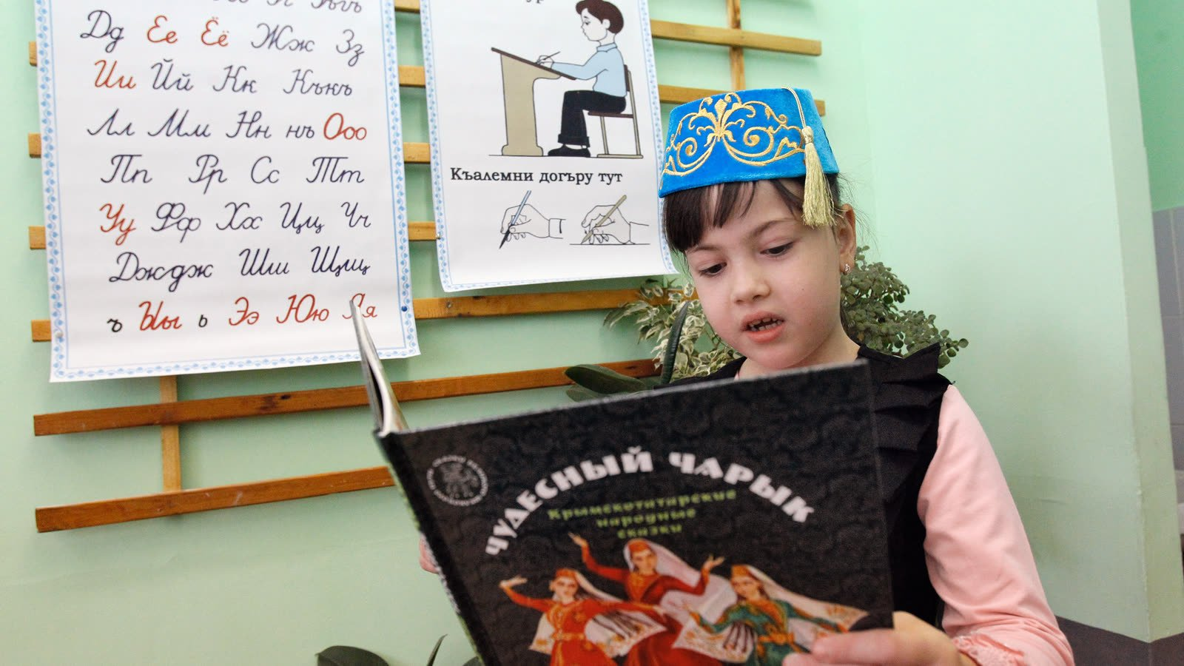
Каким алфавитом пользовались в татарской письменности до революции?

Slide 3
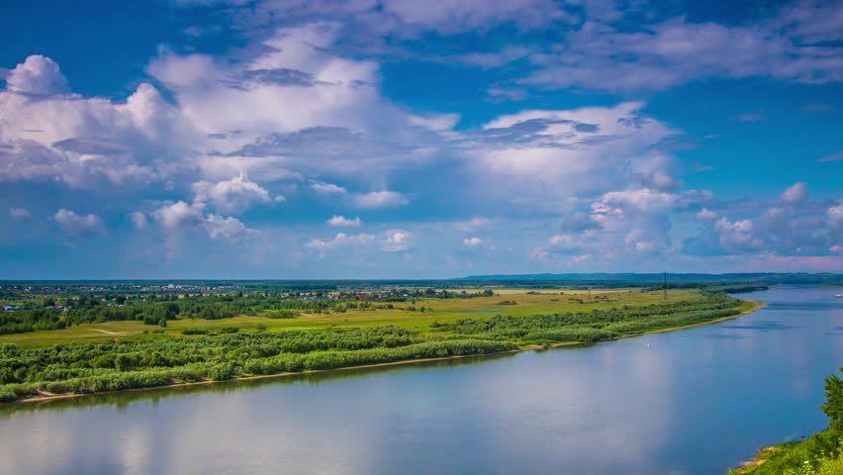
Какие притоки Камы есть в Татарстане?

Slide 4

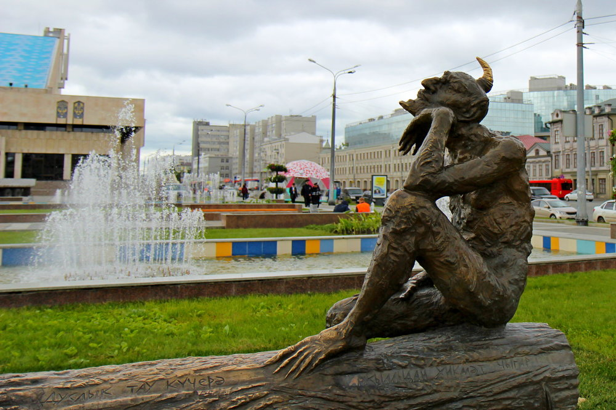
Назови имя главного героя «Шурале».

Slide 5
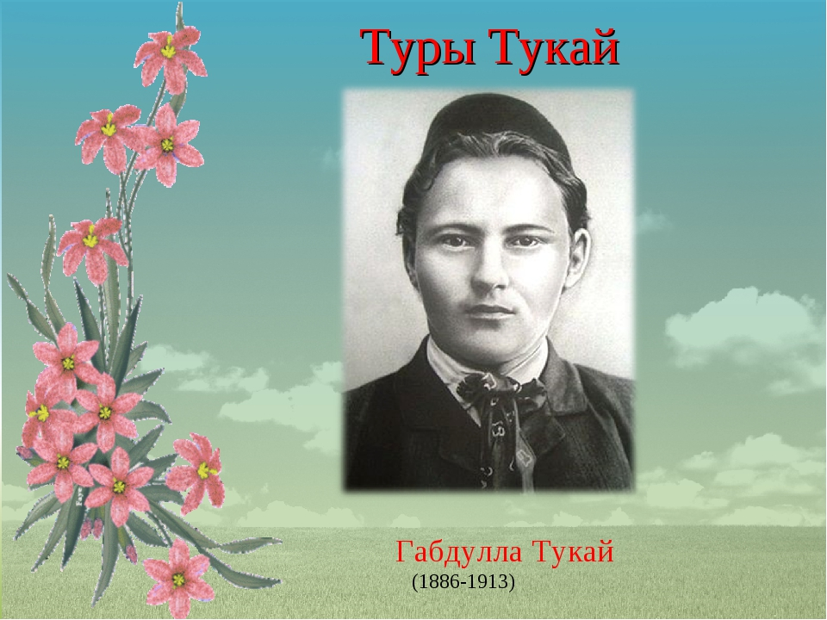
Кто такой Г.Тукай?

Slide 6

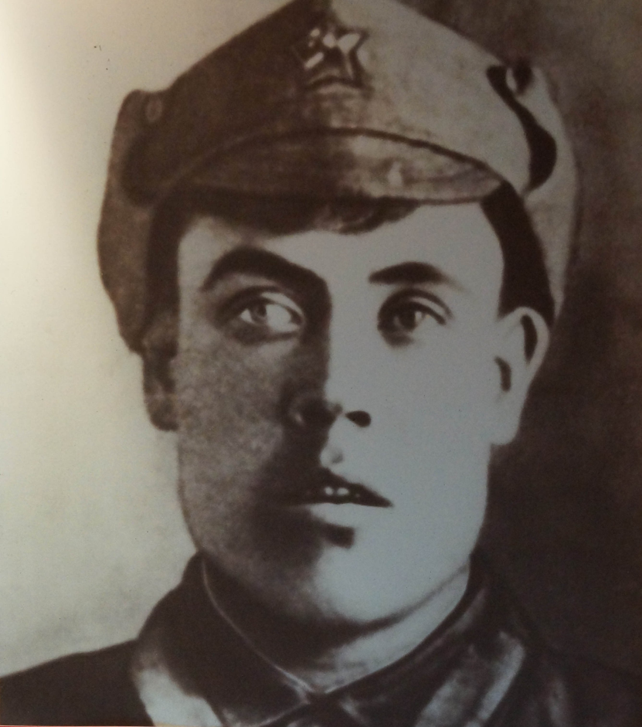
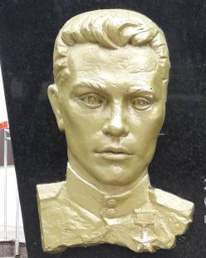
Наш земляк, герой СССР, повторивший подвиг А.Матросова?

Slide 7
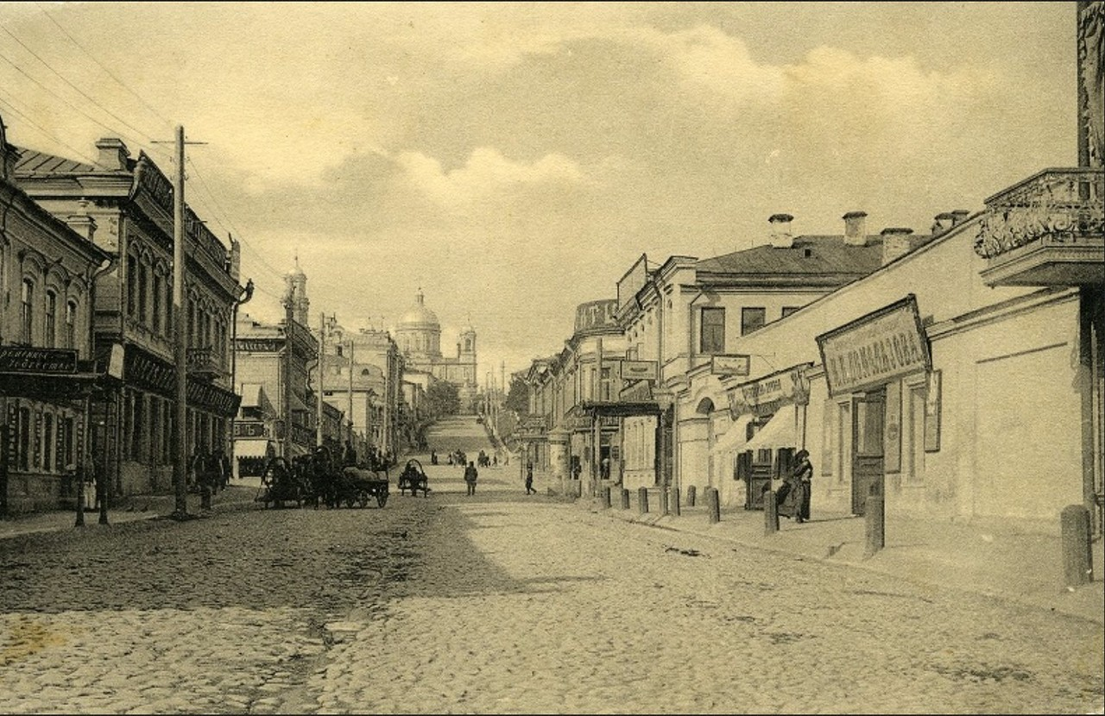
Самый большой город в Татарстане?

Slide 8
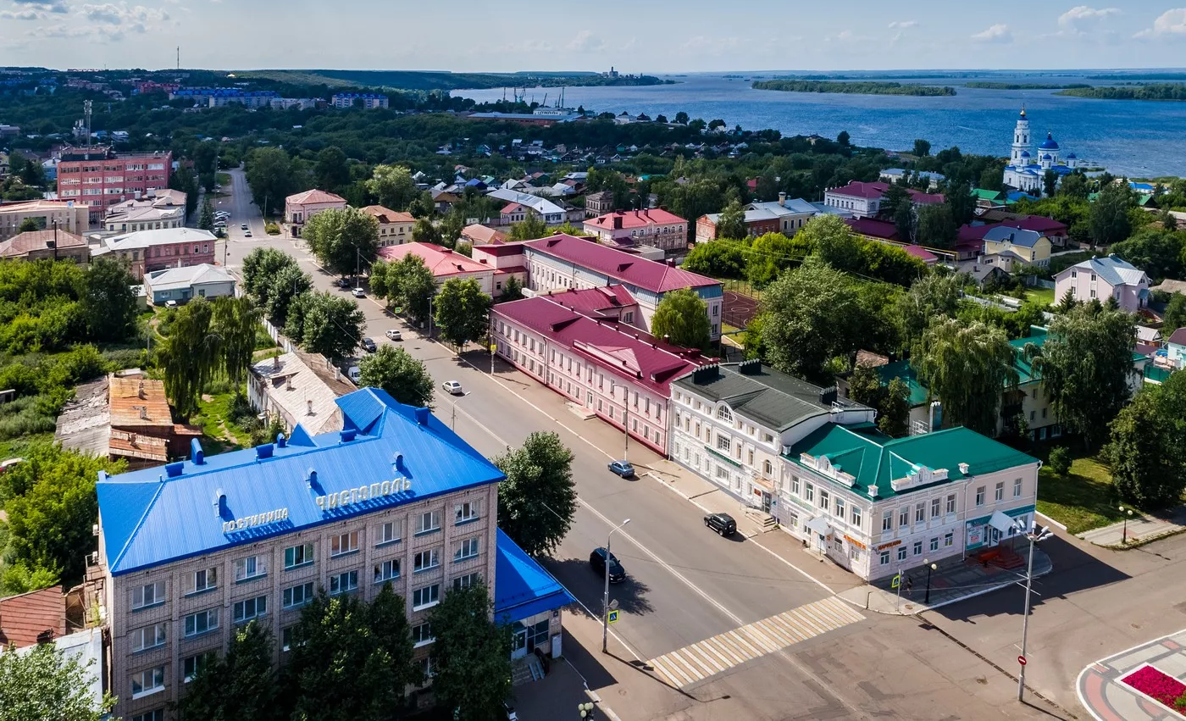
Какой город славится часовым заводом?

Slide 9
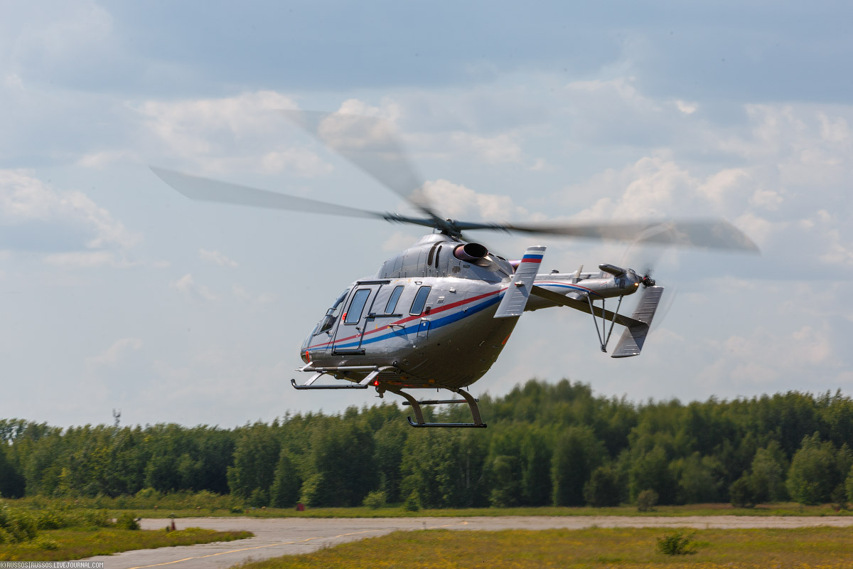
В каком городе выпускают вертолеты?

Slide 10
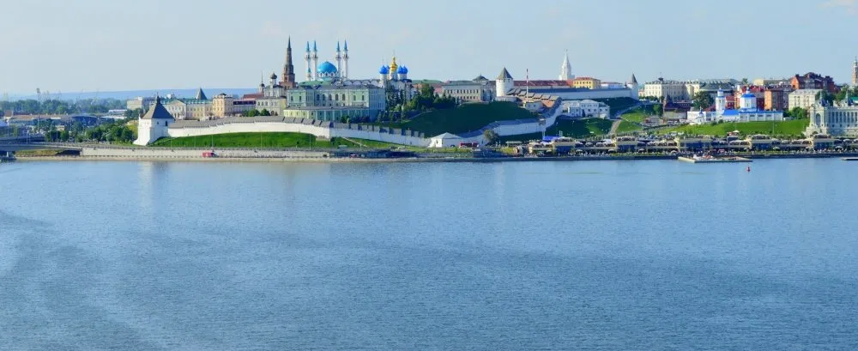
На какой реке стоит Казань?

Slide 11
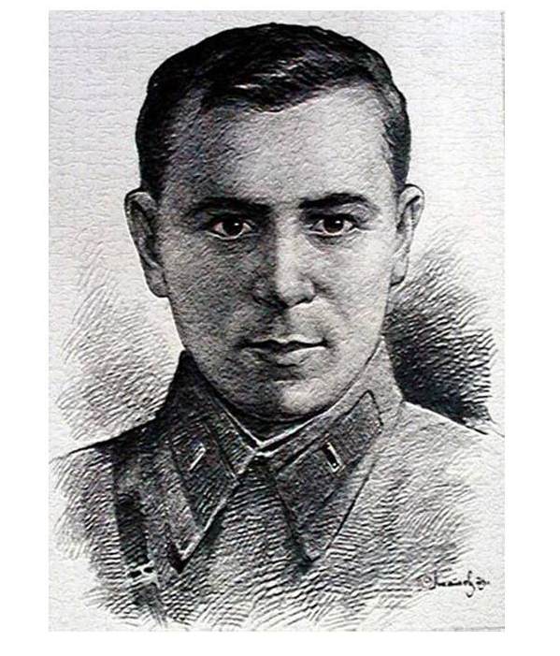
Кто такой М. Джалиль?

Slide 12

Какие цвета флага Республики Татарстан?

Slide 13
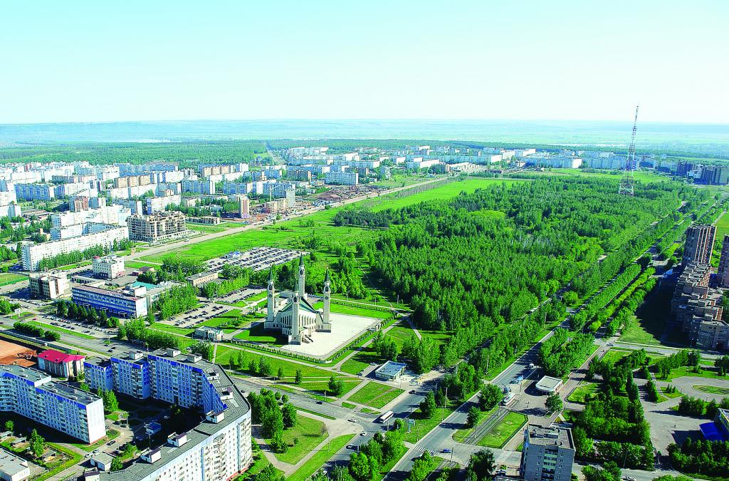
В каком городе производят шины?

Slide 14
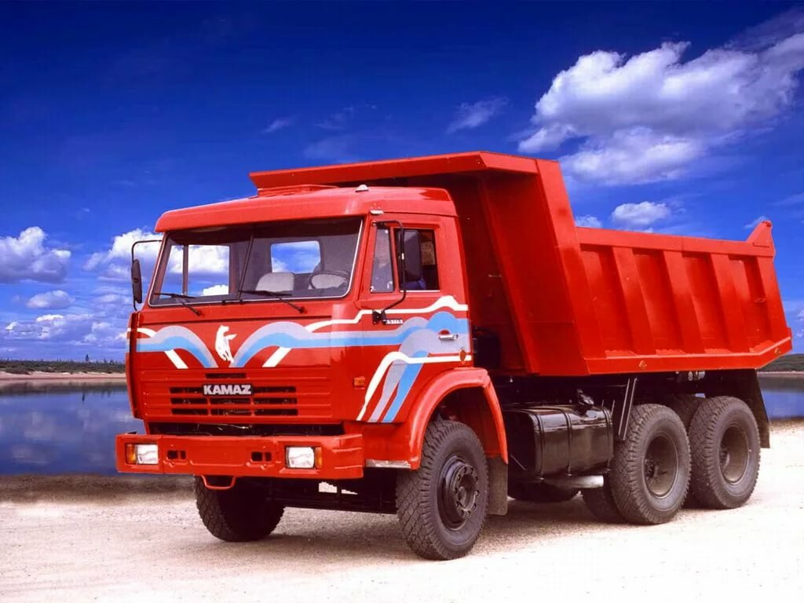
В каком городе выпускают КамАЗы?

Slide 15
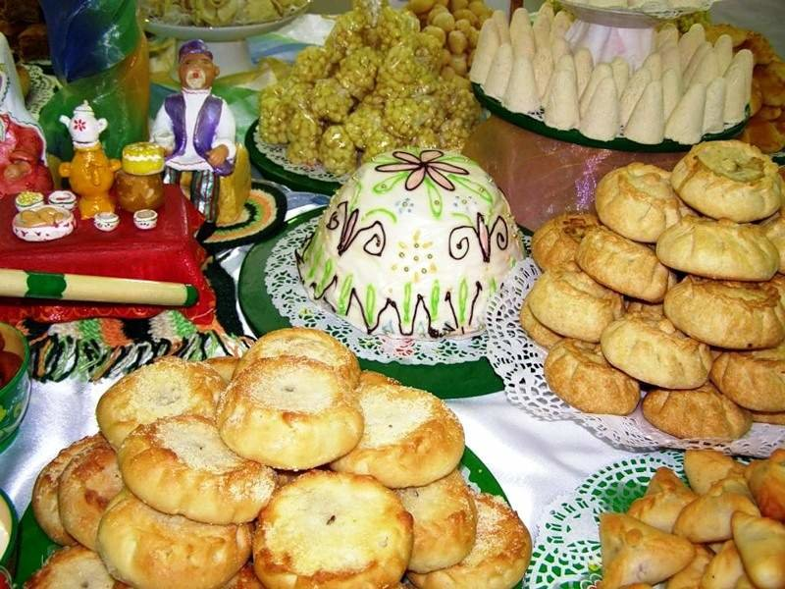
Блюдо из теста в виде блина, начинка которого картофельное пюре.

Slide 16
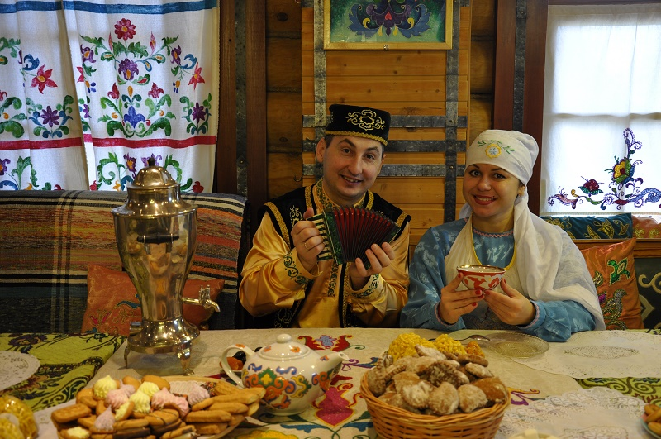
Пирог с начинкой из картофеля и мяса?

Slide 17
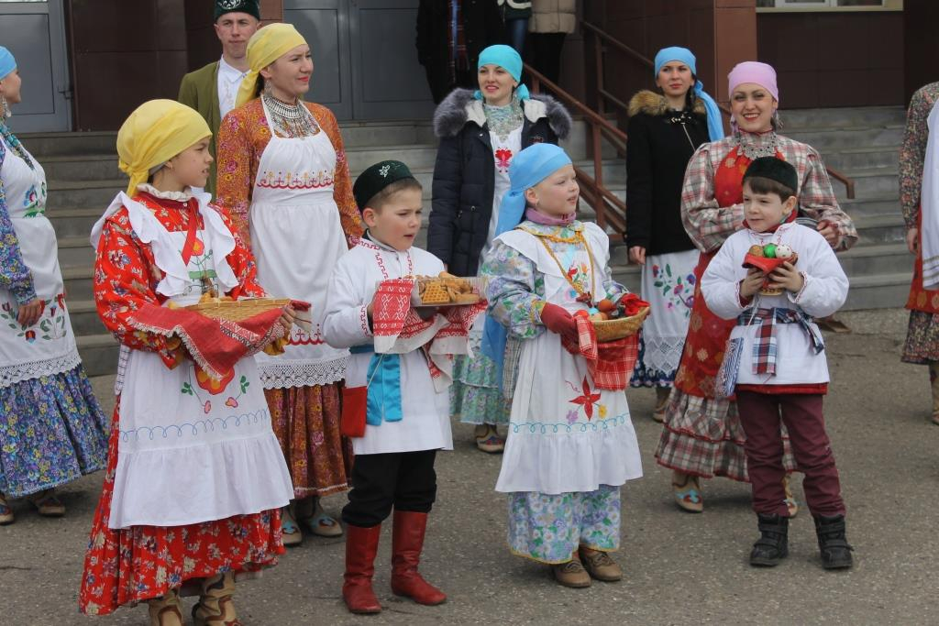
Праздник встречи весны?

Slide 18


Slide 19
Проверь себя:
Каким алфавитом пользовались в татарской письменности до революции? (Арабским.)
Какие притоки Камы есть в Татарстане? (Вятка, Белая.)
Назови имя главного героя «Шурале». (Былтыр.)
Кто такой Г.Тукай? (Поэт.)
Наш земляк, герой СССР, повторивший подвиг А.Матросова? (Г.Гафиятуллин.)
Самый большой город в Татарстане? (Казань.)
Какой город славится часовым заводом? (Чистополь.)
В каком городе выпускают вертолеты? (Казань.)
На какой реке стоит Казань? (Волга.)
Кто такой М. Джалиль? (Поэт.)
Какие цвета флага Республики Татарстан? (Красный, белый, зеленый.)
В каком городе производят шины? (Нижнекамск.)
В каком городе выпускают КамАЗы? (Набережные Челны.)
Блюдо из теста в виде блина, начинка которого картофельное пюре. (Кыстыбый.)
Пирог с начинкой из картофеля и мяса? (Балеш.)
Праздник встречи весны? (Науруз.)

